Slide 1

EPC基础培训
标准部
Notes:
P7-11是安全部分，由周成讲解。
LS，ISR，ETWS，HeNB全部进展梁爽讲解
NAS progress，P17-P25为上次会议进展，周成讲解
本次会议进展梁爽讲解

Slide 2
Content
EPS引入的需求和关键特征
EPC的架构
EPC网元功能和接口
EPC基本流程
ISR简介

Slide 3
EPS引入的背景
通信技术和网络的发展对EPS的需求
  提供一个向融合网络演进的平台，能够提供多种无线接入技术和多样的业务，并且能够支持这些业务在这些无线接入技术间移动的无缝切换
  能够实现网络的扁平化和IP化
  能够提供高带宽和低延时的网络性能
  能够和现有网络共存，并支持平滑演进，并最终替代现有网络
其他标准组织的外部竞争催生了EPS
  Wimax，3GPP2等其他标准组织都在致力于满足上述需求的相关标准的制订
  3GPP为了保证自己在通信标准组织中的领先性

Slide 4
EPS网络的关键技术
EPS提供永远在线的用户体验，降低了用户接入业务的延时
EPS的核心网允许多种无线技术的接入，目前支持的接入技术包括3GPP已经定义的UTRAN/GERAN，LTE，3GPP2定义的，以及IWLAN接入
EPS在核心网将用户面和控制面进行分离，实现了网络的进一步扁平化
EPS引入了TAI list和ISR等概念，降低了空口信令负荷，节约了网络资源
EPS引入了PCC，对QoS控制、策略和计费控制集中处理

Slide 5
Content
EPS引入的需求和关键特征
EPC的架构
EPC网元功能和接口
EPC基本流程
ISR简介

Slide 6
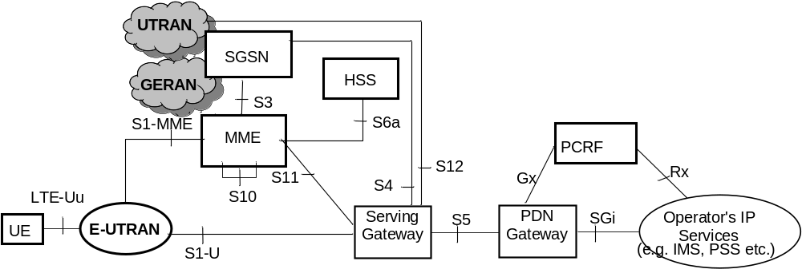
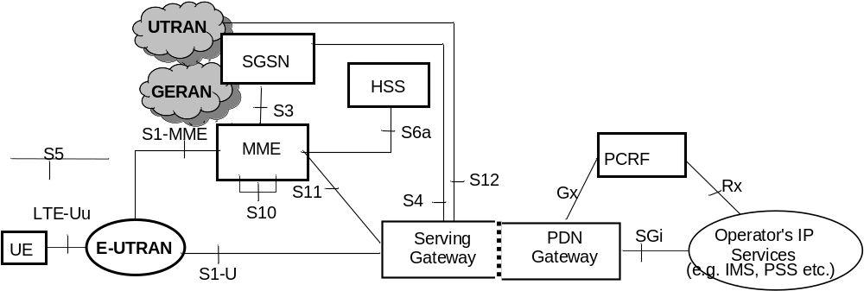
EPC的架构 -- 非漫游场景

Slide 7
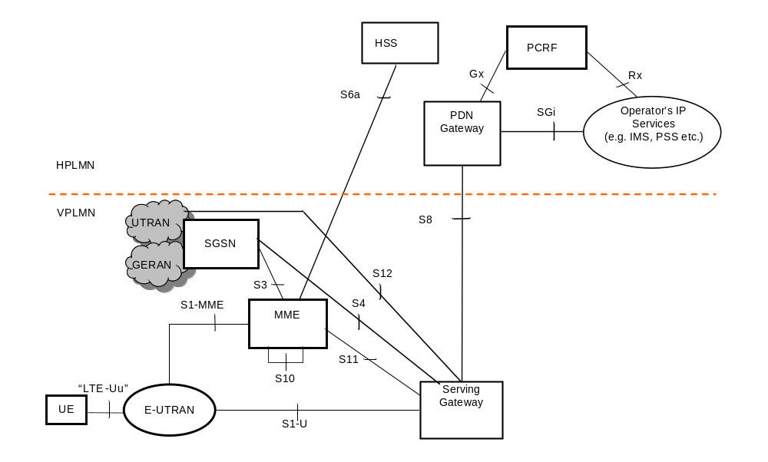
EPC的架构 -- 漫游场景home routed方式

Slide 8
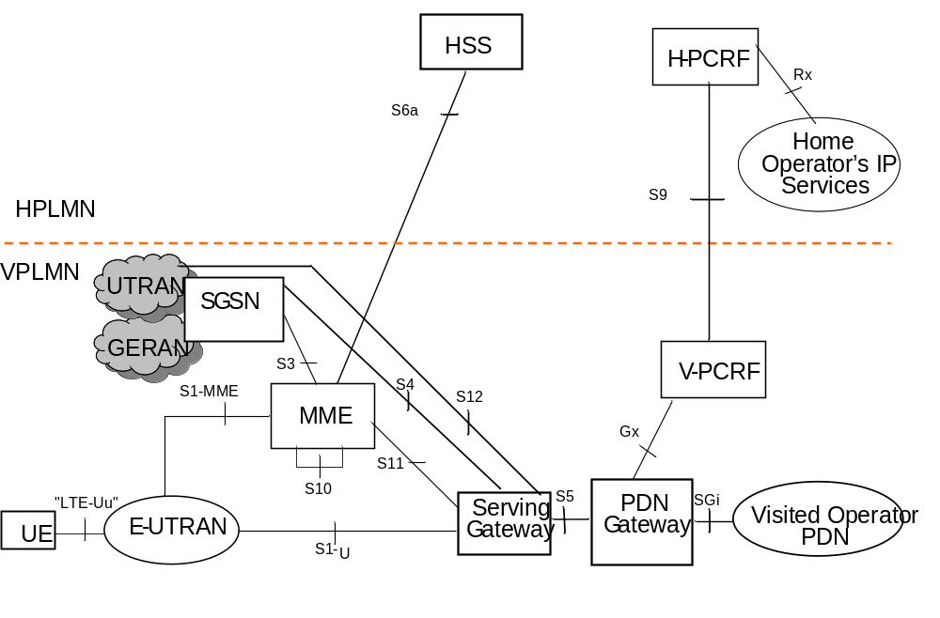
EPC的架构 -- 漫游场景local breakout方式

Slide 9
Content
EPS引入的需求和关键特征
EPC的架构
EPC网元功能和接口
EPC基本流程
ISR简介

Slide 10
EPS网络的主要网元和功能概述
E-UTRAN
  头压缩以及用户面加密
  在初始消息到达MME的情况下根据UE提供的信息，或者根据当前pool的负荷情况选择MME
  基于AMBR和MBR的上行承载级速率执行和上下行承载级准许控制等
MME
  接入控制，包括鉴权控制，标识(GUTI, TAI list)指配，用户标识和设备标识验证，信令面加密，与eNB之间的一致性保护，2G/3G与EPS之间安全参数以及QoS参数的转换
  许可控制，决定是否可以获得请求的资源并预留这些资源
  合法监听
  移动性管理，实现了对UE当前位置的跟踪和记录
  会话管理，对EPS承载的相关操作
  网元选择，对S-GW和P-GW的选择，切换时候目标MME/S4 SGSN的选择

Slide 11
EPS网络的主要网元和功能概述
S-GW
  对EPS承载的存储
  路由和数据转发功能
  Inter-eNB间切换的锚点
  3GPP定义的接入不同接入方式间的锚点
  计费信息收集
P-GW
  IP地址的分配
  PCRF的选择
  对EPS承载的存储和管理，基于PCC进行QoS处理，作为PCC的策略执行点
  路由和数据转发功能
  作为UE与外部网络通信的锚点
  计费信息收集

Slide 12
EPS网络的主要网元和功能概述
HSS
  用户签约数据的存储
  用户位置信息的存储
  保存UE接入了PGW的地址信息，为了后续支持切换到non-3GPP网络
S4 SGSN (与GPRS网络的Gn/Gp SGSN相比的新增功能)
  新增与MME、S-GW之间的接口
  支持P-GW和S-GW的选择，以及MME的选择
  当UE切换到E-UTRAN网络时，切换时候目标MME/S4 SGSN的选择
  EPS和2G/3G之间安全参数以及QoS参数的转换

Slide 13
EPS网络的主要接口
S1-MME: E-UTRAN 和MME 间控制平面协议参考点
S1-U: E-UTRAN 和 S-GW间每个承载的用户平面隧道参考点
S3: S4 SGSN和MME之间的接口，能够使用户和承载信息在idle和active状态，实现3GPP网间交互
S4: 提供S4 SGSN和S-GW之间的相关控制和移动性管理
S5： 提供S-GW 和P-GW之间用户平面隧道效应和隧道管理，只用于S-GW和P-GW属于同一个PLMN
S6a： 为鉴别确认用户接入EPS系统，在MME 和 HSS之间传输签约数据。
Gx： 为PCRF和P-GW中的PCEF（Policy and Charging Enforcement Function）提供QoS准则和计费标准的传输。

Slide 14
EPS网络的主要接口
S8： 提供S-GW和P-GW之间的用户平面和控制平面的传输，只用于S-GW和P-GW不属于同一个PLMN
S9： 为支持当地网关功能，S9提供归属PCRF和拜访区域PCRF之间传输QoS和计费控制信息。
S10： MME间的接口，为MME和MME之间信息的传输。
S11： 提供MME和S-GW之间的相关控制和移动性管理
S12： 当直连隧道建立后，UTRAN和S-GW之间的用户面接口，与GPRS网络的UTRAN和GGSN之间接口类似
SGi: P-GW和分组数据网络之间的接口。分组数据网可以是外部公共或私人数据网，也可以是内部分组数据网，例如为IMS提供服务。
Rx节点位于AF和PCRF之间，具体PCC部分描述

Slide 15
EPS网络的主要标识
EPS Bearer ID
  用于唯一标识UE接入E-UTRAN的一个EPS承载，在UE、MME/S4 SGSN、S-GW、P-GW中保存，由MME分配
GUTI
  在EUTRAN接入时提供一个UE临时全球唯一标识，在大多数UE和MME的交互信令中标识UE，由MME分配
TAI和TAI list
  TAI用于标识跟踪区域，TAI list由MME分配。UE在TAI list中的TA间移动的时候，不需要发起TAU
IMSI
  用户的永久用户标识，能够唯一标识UE，一般不再UE和MME之间直接交互，而是用GTUI代替。IMSI由运营商分配

Slide 16
Content
EPS引入的需求和关键特征
EPC的架构
EPC网元功能和接口
EPC基本流程
ISR简介

Slide 17
EPS网络的主要流程 -- Attach
Attach发生的不同场景
  UE初始接入网络，此时接入的MME没有任何UE的上下文数据
  UE之前非法关机或者某些错误，此时UE有有效的临时用户标识（GUTI/P-TMSI），网络中的移动管理实体（MME/SGSN）有UE的上下文，当前接入的MME需要去之前的移动管理实体获取上下文，并且删除之前的无效承载和HSS的位置信息
  UE从非3GPP网络切换到3GPP网络，进行的预注册过程。如果UE连接的PDN id发生变化，则MME需要将UE连接APN和PDN id对应关系通知给HSS
  特殊的，对于前两种情况，如果UE的签约允许切换到非3GPP网络，则MME总是需要将UE连接的APN和PDN id对应关系通知给HSS

Slide 18
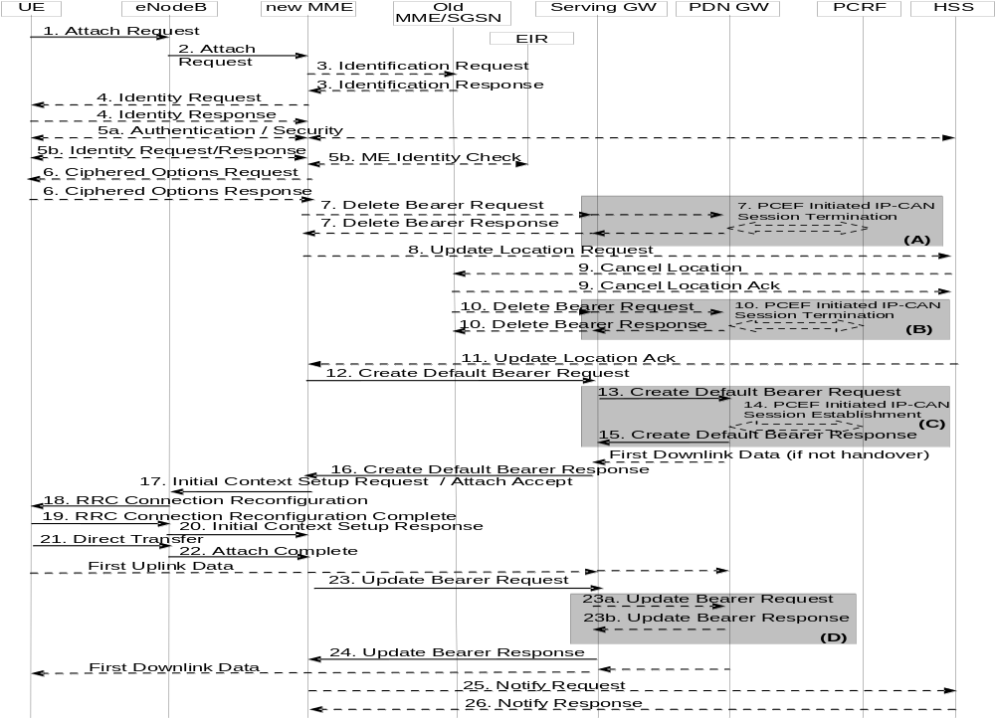
EPS网络的主要流程 -- Attach

Slide 19
EPS网络的主要流程 -- Attach
关键问题
  如果MME无法识别或者使用UE提供的临时标识，则MME需要向UE获取UE的IMSI
  UE通过设置TIN (Temporary Identity used in Next update )来确定如何在Attach request中如何填充临时用户标识
  如果网络中（源MME/SGSN或者当前MME）还有保留UE有效上下文信息，则需要被删除，并且之前建立的承载也要删除
  Attach流程中要创建默认承载，默认承载的建立可以由网络决定，也可以根据UE提供的APN建立
  默认承载建立请求在attach accept消息中一起下发，UE收到后分别向网络返回attach complete和默认承载建立响应消息
  MME在收到attach complete消息之后，将eNB的用户面TEID通知给S-GW，之后如果有下行数据，则S-GW可以将其下发
  如果UE有上行数据，则在UE发送attach complete之后就可以发送

Slide 20
EPS网络的主要流程 -- TAU
TAU的触发条件
  UE从UTRAN/GERAN网络移动到EUTRAN网络，并且没有激活ISR
  UE在发现进入一个新的TA，其id不在TAI list中
  周期性跟踪区更新定时器超时
  RRC连接释放消息中原因值为“load re-balancing TAU required”
  UE的核心网能力发生变化
  UE设定的DRX Parameters information发生了变化
  UE手动选择接入一个HeNB
  处于连接态的UE，无线连接发生了错误。如果UE重新连接到了EUTRAN，并且没有数据需要发送(NAS Recovery)

Slide 21
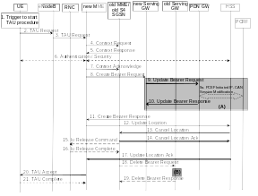
EPS网络的主要流程 -- TAU

Slide 22
EPS网络的主要流程 -- TAU
关键问题
  对于双模终端，如果有两个有效的临时用户标识。当第一个临时用户标识获取用户上下文失败的时候，可以使用第二个获取用户上下文
  UE通过设置TIN (Temporary Identity used in Next update )来确定如何在TAU request中填充临时用户标识，TIN还用于指示在UE端ISR功能是否激活
  如果S-GW变化，则目标MME需要发送Create Bearer Request给S-GW，建立新的GTP隧道，源MME/SGSN和源S-GW之间的GTP隧道会被释放
  如果S-GW没有变化，则目标MME需要发送Update Bearer Request给S-GW，复用之前的GTP隧道
  如果TAU过程中如果分配了新的GUTI和TAI list，则UE需要向MME返回TAU complete消息

Slide 23
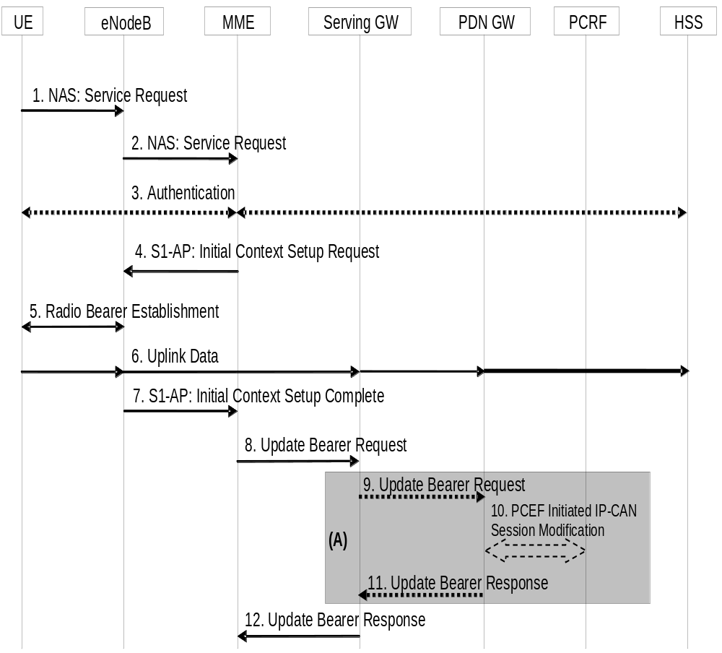
EPS网络的主要流程 – Service Request
  网络由下行数据或者信令，但是UE处于Idle状态，网络寻呼到UE之后触发SR流程
  UE有上行数据发送
  处于连接态的UE，无线连接发生了错误。如果UE重新连接到了EUTRAN，并且有数据需要发送(NAS Recovery)

Slide 24
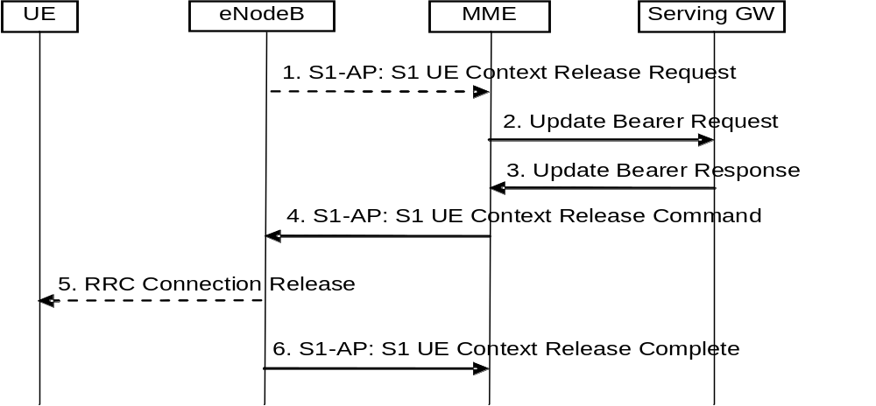
EPS网络的主要流程 – S1- Release
  由eNB发起，例如网络错误，或者用户长时间处于未激活状态
  MME发起，例如鉴权错误，注销

Slide 25
EPS网络的主要流程 -- Detach
触发类型
  UE发起，显式通知网络
  网络发起，可以显式detach也可以隐式detach
    显式detach指的是，需要通过detach request通知给UE，即使UE处于idle状态也需要先寻呼到UE，再将消息下发给UE
    隐式detach指的是，如果UE处于idle状态，则无需寻呼UE，直接将UE的相关上下文和承载删除
  网络发起的detach，可以有MME触发，例如MME的设定的定时器超时；也可以由HSS触发，例如签约数据变化导致。
关键问题
  如果UE激活了了ISR，则收到UE发送的detach请求或者主动发起detach的移动管理实体，需要通知另一移动管理实体，并指示detach类型
  网络发起的detach，可以通过指示不同的注销类型和原因，UE据此采取相关操作，例如重新attach，或者重选小区

Slide 26
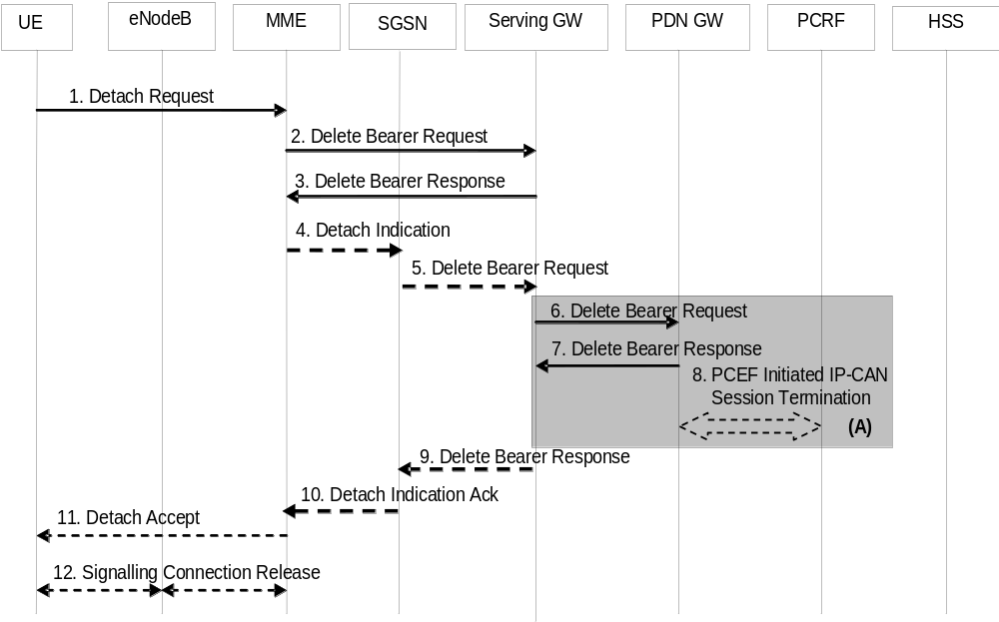
EPS网络的主要流程 – Service Request

Slide 27
EPS网络的主要流程 -- Detach
触发类型
  UE发起，显式通知网络
  网络发起，可以显式detach也可以隐式detach
    显式detach指的是，需要通过detach request通知给UE，即使UE处于idle状态也需要先寻呼到UE，再将消息下发给UE
    隐式detach指的是，如果UE处于idle状态，则无需寻呼UE，直接将UE的相关上下文和承载删除
  网络发起的detach，可以有MME触发，例如MME的设定的定时器超时；也可以由HSS触发，例如签约数据变化导致。
关键问题
  如果UE激活了了ISR，则收到UE发送的detach请求或者主动发起detach的移动管理实体，需要通知另一移动管理实体，并指示detach类型
  网络发起的detach，可以通过指示不同的注销类型和原因，UE据此采取相关操作，例如重新attach，或者重选小区

Slide 28
EPS网络的主要流程 -- Detach

Slide 29
EPS网络的主要流程 -- 承载创建/修改/删除
EPS网络的QoS都由网络决定，因此承载的创建/修改/删除都是由网络侧决定
UE可以发起对某一或者某些资源的请求、修改或者释放，来触发网络发起承载的创建/修改/删除
HSS存储的签约数据发生变化，可以向MME插入签约数据，如果QoS变化则可能触发MME请求修改承载，从而触发P-GW决定修改或者删除承载
如果无线承载被释放，eNB可以触发MME发起承载去活
MME发起的承载去活流程，只能够请求去活专用承载，如果需要去活默认承载使用PDN disconnection流程
P-GW发起的承载修改，可以改变QoS，也可以不修改QoS只更新TFT

Slide 30
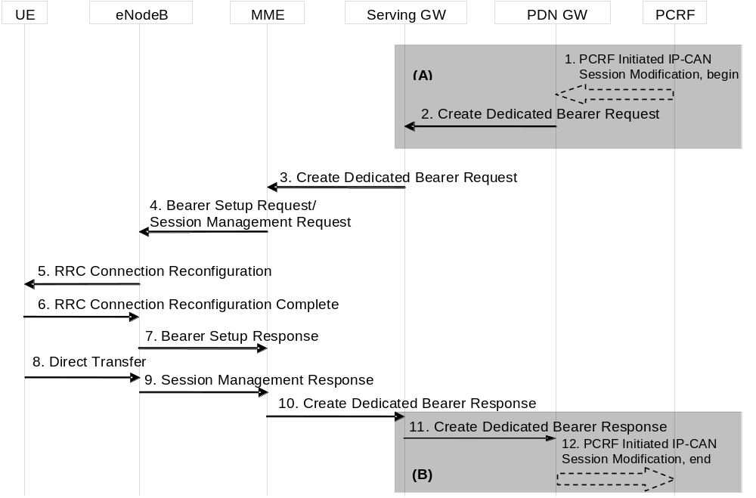
EPS网络的主要流程 -- 承载创建/修改/删除

Slide 31
EPS网络的主要流程 -- 切换
X2切换
  该切换使用eNB之间的X2接口，并且MME不会发生变化，但是S-GW可能发生变化
  源和目标eNB之间完成资源预留之后，通知MME切换
S1切换
  如果eNB之间没有X2接口，则使用S1切换
  MME和S-GW都可能发生变化，目标MME决定是否重选S-GW
IRAT切换
  在UTRAN/GERAN和EUTRAN之间发生的切换
  该切换中可能有数据转发，根据转发数据是否经过核心网分为间接转发和直接转发
  间接转发的隧道在切换完成后，目标侧MME/SGSN会释放
  UTRAN/GERAN连接的S-GW是否在转发路径上由SGSN决定
切换总是由源端的eNB或者RNC触发

Slide 32
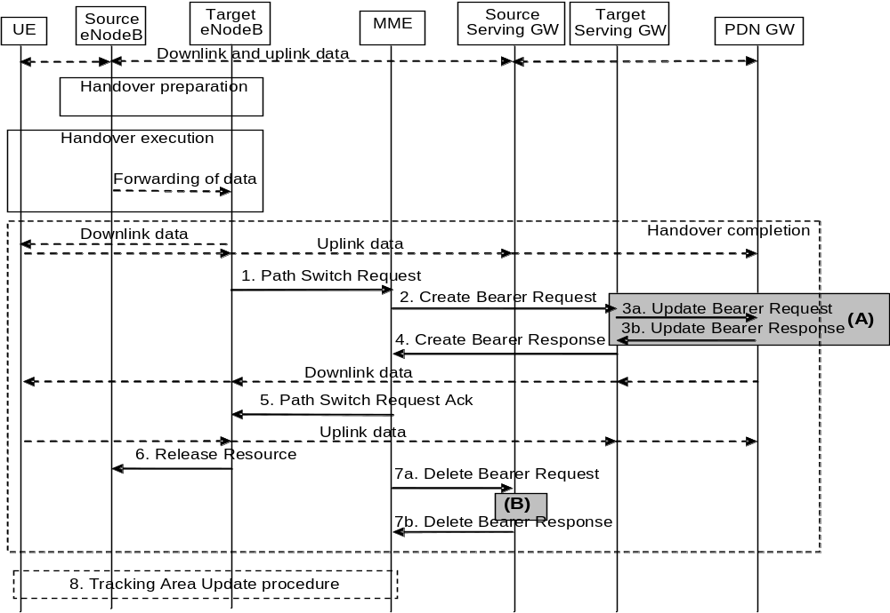
EPS网络的主要流程 -- X2切换

Slide 33
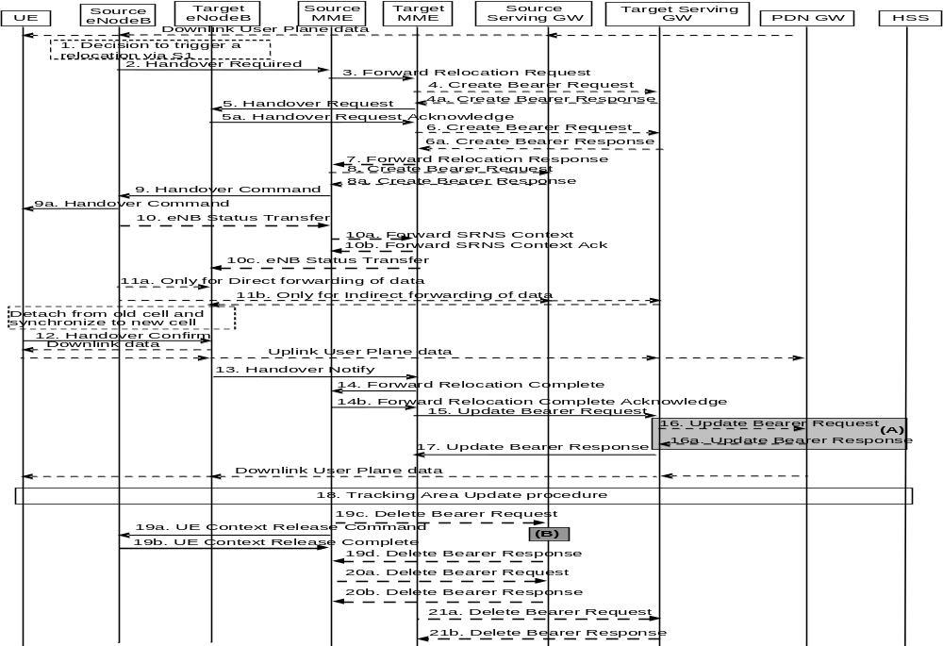
EPS网络的主要流程 -- S1切换

Slide 34
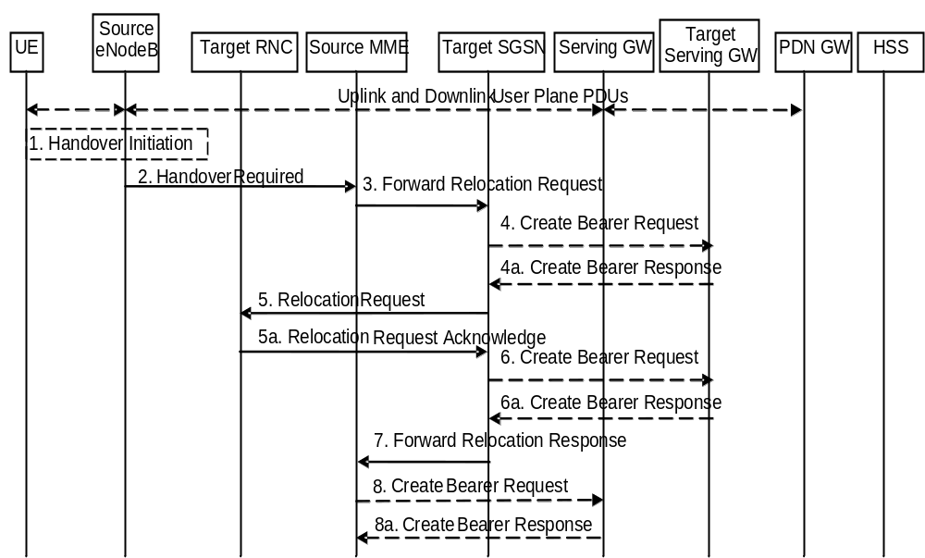
EPS网络的主要流程 -- IRAT切换准备阶段

Slide 35
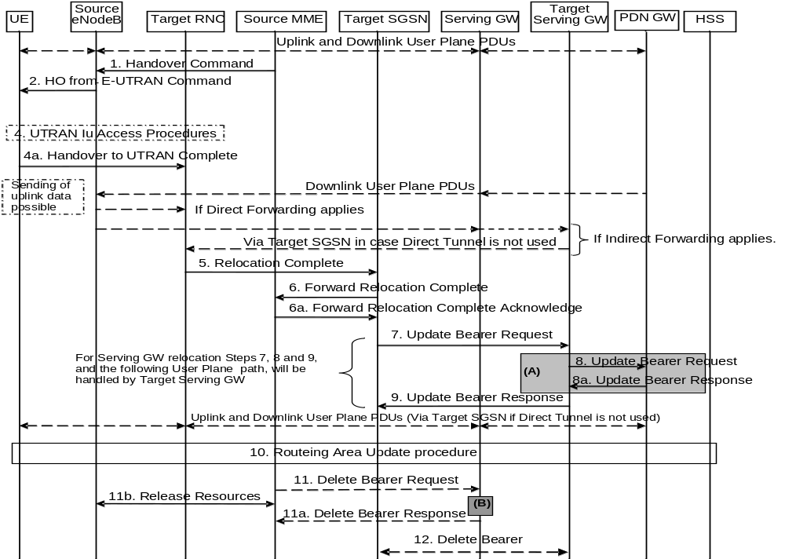
EPS网络的主要流程 -- IRAT切换执行阶段

Slide 36
EPS网络的主要流程 -- PDN连接或者去连接
UE通过PDN connection流程对已有的一个PDN连接，请求不同类型地址
UE通过PDN connection流程请求建立一个新的PDN连接，该流程会触发网络发起的默认承载的建立
PDN disconnection可以由UE或者MME发起
如果UE或者MME希望发起对最后一个PDN去连接，不能使用该流程，需要发起detach流程

Slide 37
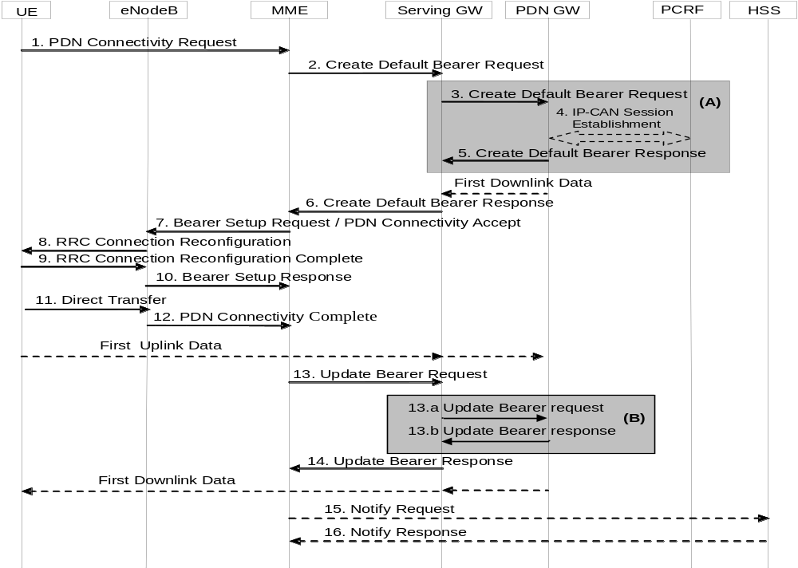
EPS网络的主要流程 -- PDN连接

Slide 38
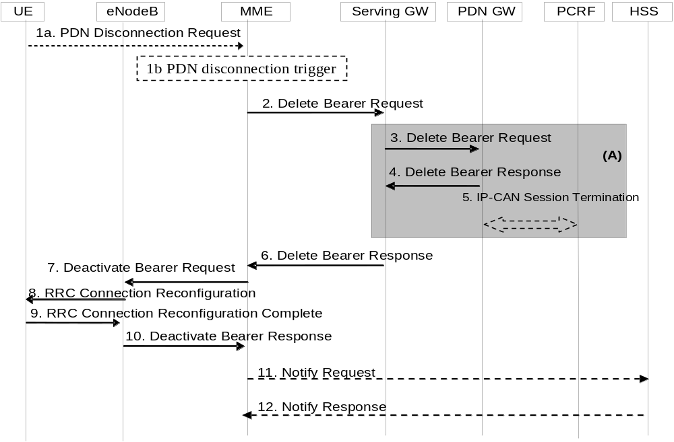
EPS网络的主要流程 -- PDN去连接

Slide 39
Content
EPS引入的需求和关键特征
EPC的架构
EPC网元功能和接口
EPC基本流程
ISR简介

Slide 40
基本概念
ISR（Idle mode Signaling Reduction）
EPS早期部署的时候，LTE的接入点比较少，并且和UTRAN/GERAN接入长期共存，UE会在两种接入网络中频繁移动，由此会带来巨大的信令开销
ISR功能能够减少处于空闲态的UE，在EUTRAN和UTRAN/GERAN两种接入网络之间移动的TAU/RAU信令负荷
激活了ISR功能的UE同时在EUTRAN和UTRAN/GERAN两种接入保持注册状态

Slide 41
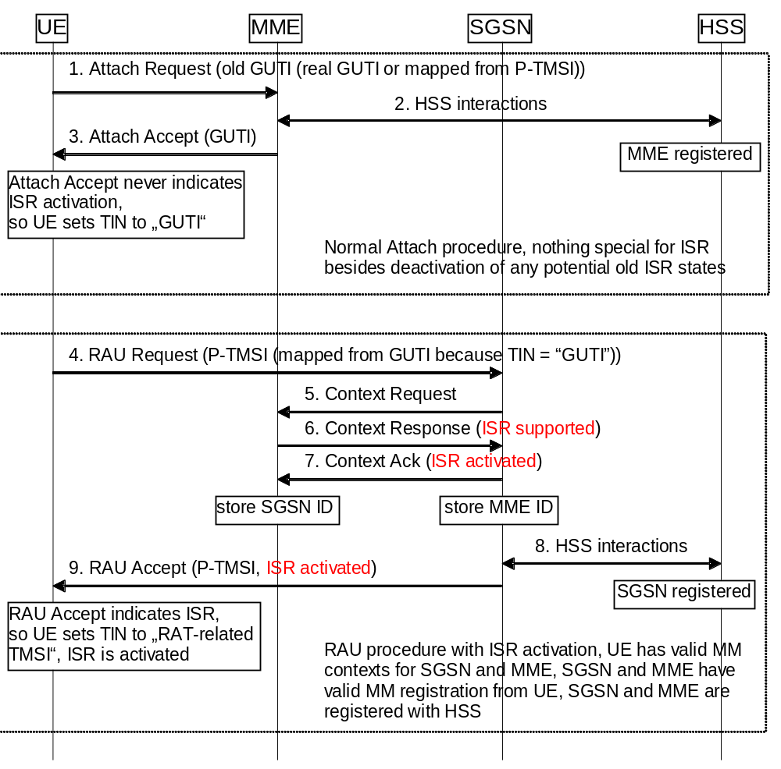
ISR激活– 空闲态
UE首先从EUTRAN接入
UE移动到 UTRAN/GERAN

Slide 42
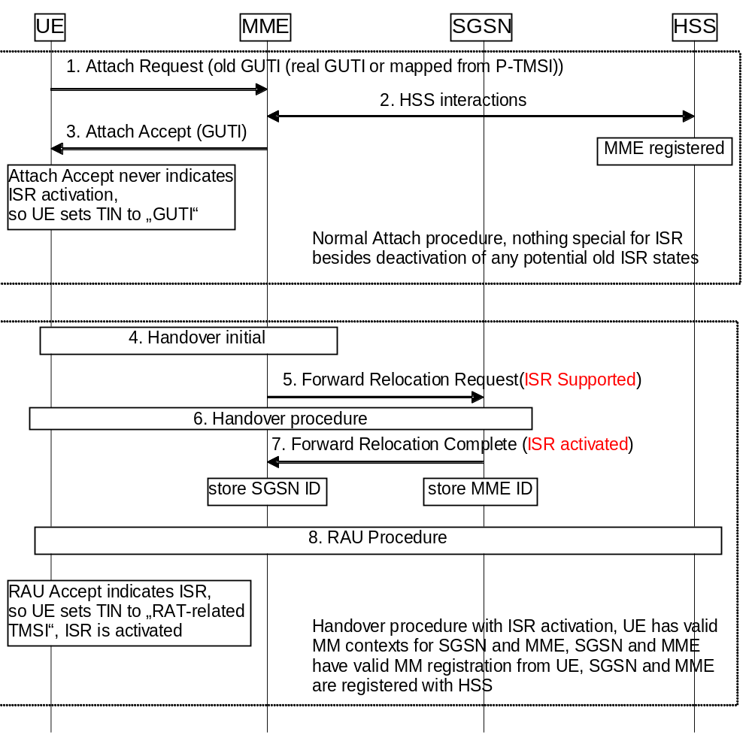
ISR激活– 连接态
UE首先从EUTRAN接入
UE移动到 UTRAN/GERAN

Slide 43
ISR对现有网元的影响
对UE的影响
  ISR功能对于UE来说是必选功能
  UE在MME和SGSN分别保持注册状态
  空闲模式下的UE在E-UTRAN和GERAN/UTRAN(已经注册过的TA和RA )间移动时不需要发起TAU或者RAU
  UE通过TAU或者RAU获知ISR功能是否被激活
  UE保存有效的MM上下文(分别从MME和SGSN获得)和承载上下文
  UE会开启两个周期性定时器，分别监控何时发起TAU和RAU
  如果一个RAT下的承载发生变化，则UE本地去活ISR功能，以保证UE回到另外一个RAT会发起TAU或者RAU来同步承载状态
  如果UE长时间只接入一个RAT，定时器超时后ISR会被去活
Notes:
Classify these principles depending on the different entities

Slide 44
ISR对现有网元的影响
对SGSN和MME的影响
  ISR功能对于核心网网元(MME和SGSN)是可选，因此MME和SGSN能够通知彼此是否支持ISR的能力
  SGSN和MME都要保存UE的上下文信息，以及彼此的控制面地址
  MME和SGSN分别在HSS注册，UE到注册到新的MME/SGSN只会让HSS注销之前注册的相同类型的核心网网元
  ISR的状态变化（激活或者去活），MME/SGSN需要能够通知彼此
  MME/SGSN能够通知到S-GW ISR的状态.
  激活了ISR的SGSN和MME设了一个新的定时器，来避免UE长时间驻留在一种RAT下可能导致注销或者ISR去活

Slide 45
ISR对现有网元的影响
对 S-GW
  ISR功能是否激活，S-GW得到通知后，能够识别
  如果ISR激活，则S-GW能够存储UE的承载上下文，并且保存到MME和SGSN的控制面地址和隧道标识
  如果ISR激活，下行数据到达S-GW并且UE处于空闲状态，S-GW需要分别通知MME和SGSN寻呼UE。在一个RAT寻呼到UE后，S-GW能够通知另一个RAT停止寻呼
对 HSS
  HSS保持两个PS域的注册信息

Slide 46
ISR去激活
ISR的去活不需要单独的流程
ISR是否激活，在每次RAU/TAU或者HO中更新
ISR可能在如下情况下，被去活
  TAU/RAU流程中S-GW变化，MME/SGSN/S-GW/UE都会去活ISR
  TAU/TAU流程中，目标的MME从同类型的CN节点获取上下文，MME/SGSN/S-GW/UE都会去活ISR
  UE在一个RAT下承载发生变化，UE会在本地去活ISR，以保证UE回到另外一个RAT会发起TAU或者RAU来同步承载状态
  UE长时间只在一个RAT下驻留， MME/SGSN/S-GW/UE都会去活ISR。UE和网络侧分别通过监控定时器来判断是否去活ISR，可以不需要相互通知机制

Slide 47


